Slide 1

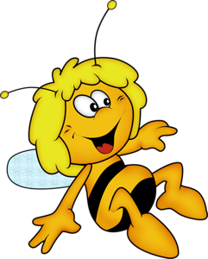
«План по построению предметно-развивающей среды в соответствии с ФГОС ДО подготовительной группы «Пчёлка»
Контровская Ольга Александровна
воспитатель старшего дошкольного
возраста
МБДОУ «Детский сад «Колобок», село Перово
2016 г.

Slide 2
В дошкольной педагогике под термином «развивающая среда» понимается «комплекс материально-технических, санитарно-гигиенических, эргономических, эстетических, психолого-педагогических условий, обеспечивающих организацию жизни детей и взрослых».
С позиций психологического контекста, «развивающая среда» — это определенным образом упорядоченное образовательное пространство, в котором осуществляется развивающее обучение.

Slide 3
Требования ФГОС к развивающей предметно- развивающей среде:
Развивающая предметно-пространственная среда должна обеспечивать:
реализацию различных образовательных программ;
в случае организации инклюзивного образования - необходимые для него условия;
учет национально-культурных, климатических условий, в которых осуществляется образовательная деятельность;
учет возрастных особенностей детей.

Slide 4

Функции развивающей среды:
1. Образовательная.
2. Развивающая.
3. Воспитательная.
4. Стимулирующая.
5. Организационная.
6. Коммуникативная

Slide 5
Функции предметно-развивающей среды
Для детей
Удовлетворение потребности в деятельности, познании.
Ориентировка в окружающем.
Накопление опыта эмоционально-практического взаимодействия со взрослыми и сверстниками.
Источник становления субъектного опыта ребенка.
Развитие инициативы, воображения, творчества.
Среда для развития всех специфических детских видов деятельности.
Реализация ребенком права на свободу выбора деятельности
Для взрослых
Реализация содержания образовательной программы.
Предоставление детям как можно больших возможностей для активной целенаправленной и разнообразной деятельности.
Эффективное средство поддержки индивидуальности и целостного развития ребенка до школы.
Организует деятельности детей.
Влияет на воспитательный процесс.

Slide 6
Принципы построения ПРС:
содержательной насыщенности
трансформируемости
полифункциональности
вариативности
доступности
безопасности
уважения к потребностям, нуждам ребенка
уважения мнения ребенка
опережающего характера содержания образования
дистанции, позиции при взаимодействии
детской активности, самостоятельности, творчества
эмоциогенности, индивидуальной комфортности и эмоционального благополучия каждого ребенка и взрослого
сочетания привычных и неординарных элементов в эстетической организации среды
открытости – закрытости среды
учета половых и возрастных различий детей

Slide 7


Slide 8


Slide 9
Насыщенная предметно-развивающая среда в нашей
группе основная для организации
увлекательной, содержательной жизни и
разностороннего развития каждого ребёнка.
● Активный сектор:
● Центр игры
● Центр двигательной деятельности
● Центр конструирования
● Центр музыкально театрализованной деятельности
● Спокойный сектор:
● Центр книги
● Центр отдыха
● Центр природы
● Рабочий сектор:
● Центр познавательной и исследовательской деятельности
● Центр продуктивной и творческой деятельности
● Центр правильной речи и моторики

Slide 10
Создание предметно – развивающей среды по направлениям развития детей:
Социально-коммуникативное развитие:
Центр сюжетно-ролевых игр («Парикмахерская», «Больница», «Семья», «Магазин», «Весёлая ферма», «Водители», «Моряки», «Юные пожарники»).
Центр социализации: «Уголок дежурства», «Уголок эмоционального настроения», «Уголок «Здравствуй я пришёл»; «Уголок для мальчиков и девочек»;
Центр ПДД;
Центр «Пожарной безопасности»;
Мини-музей «Авиации»;

Slide 11
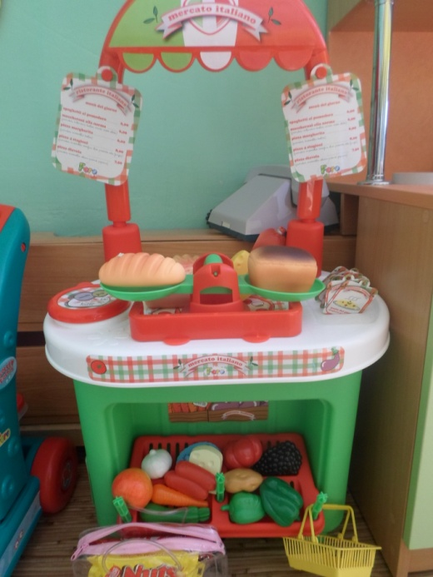
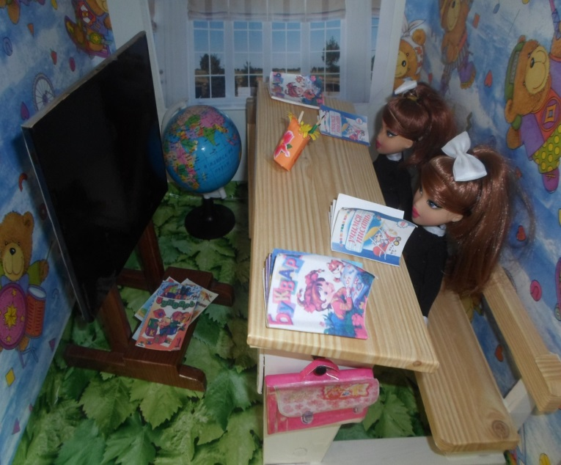
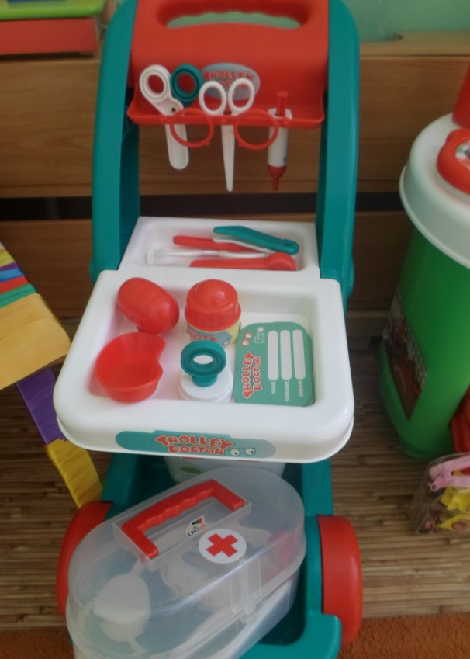

Slide 12
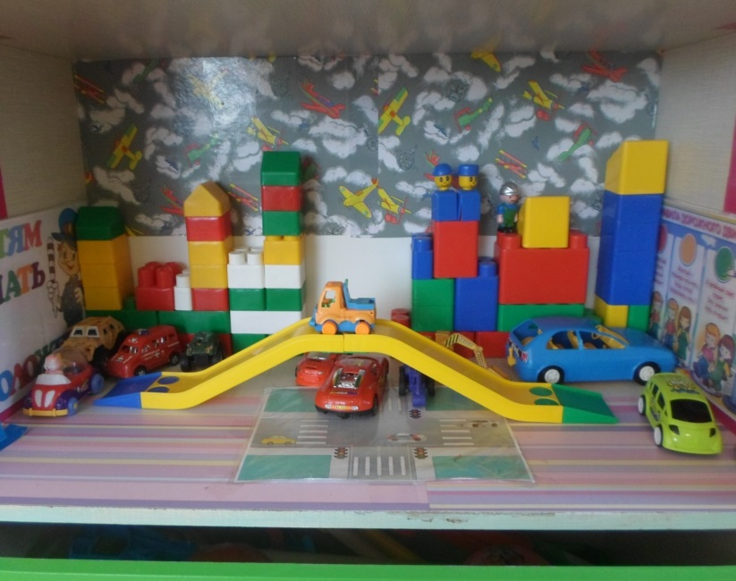
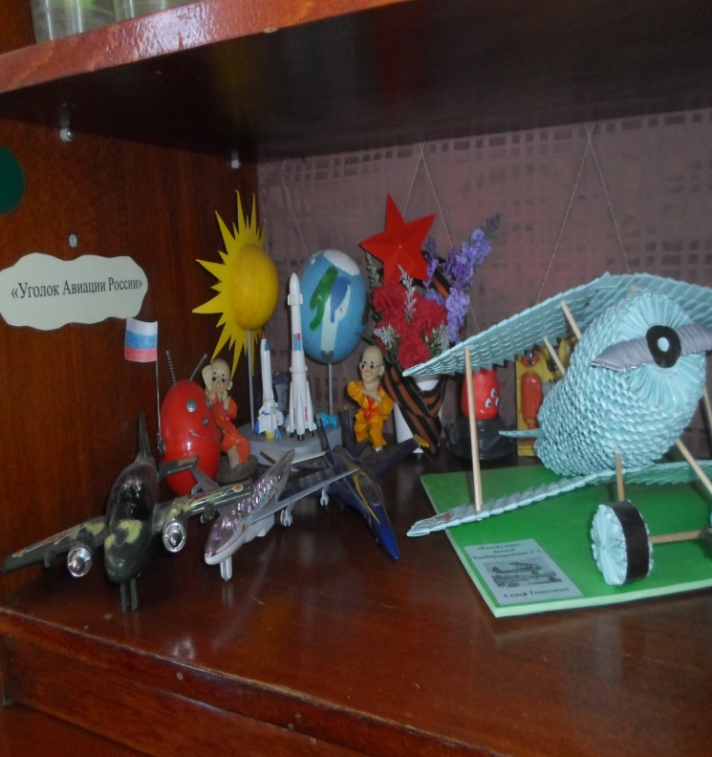
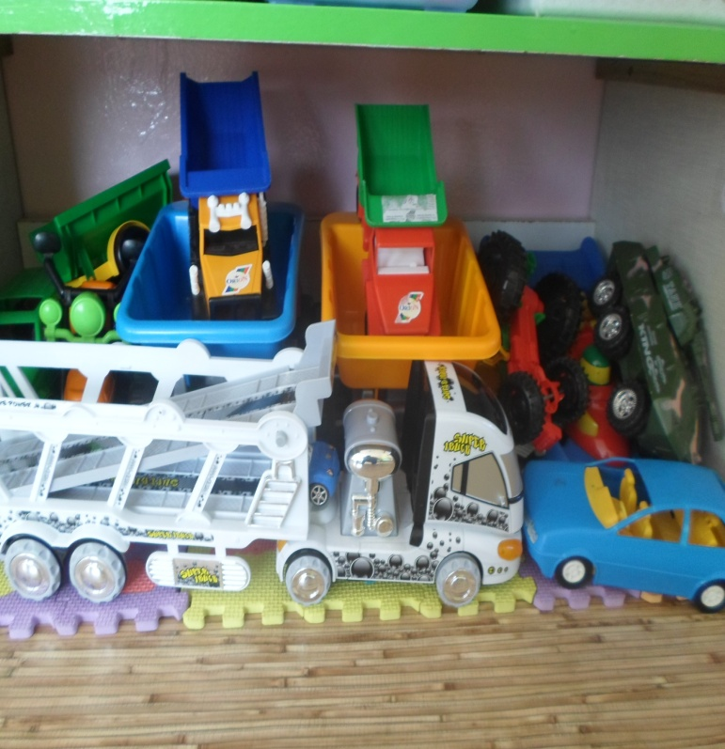

Slide 13
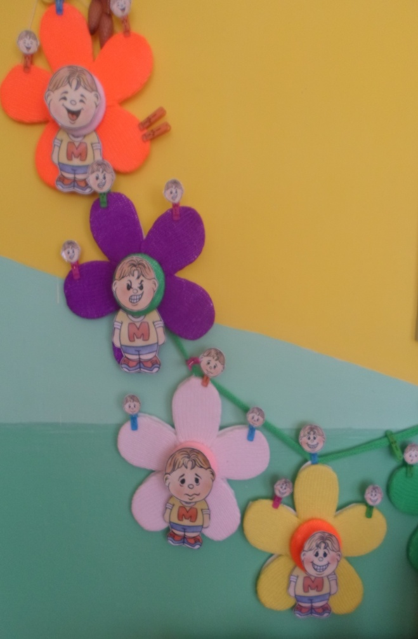
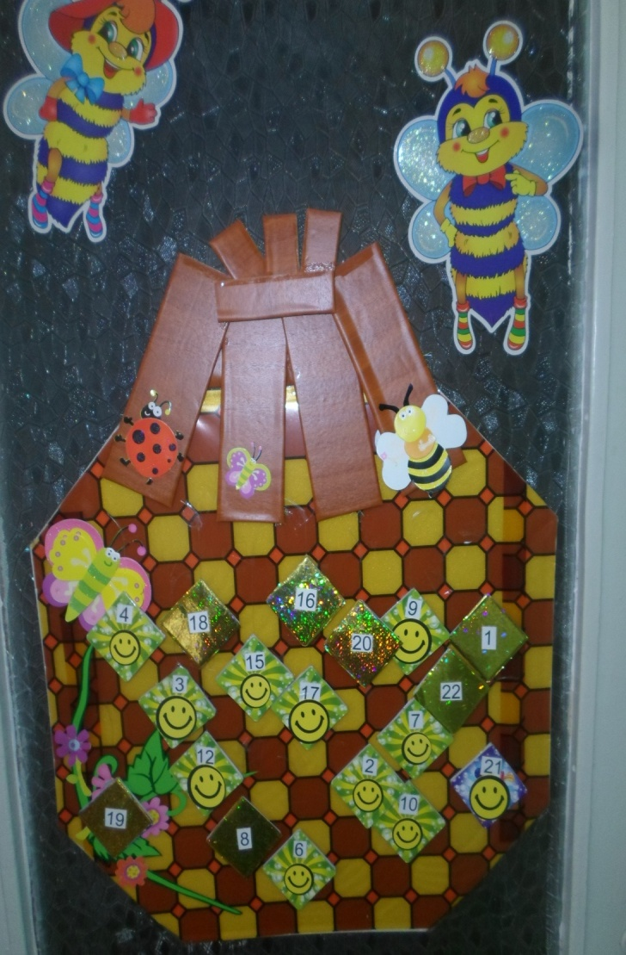

Slide 14
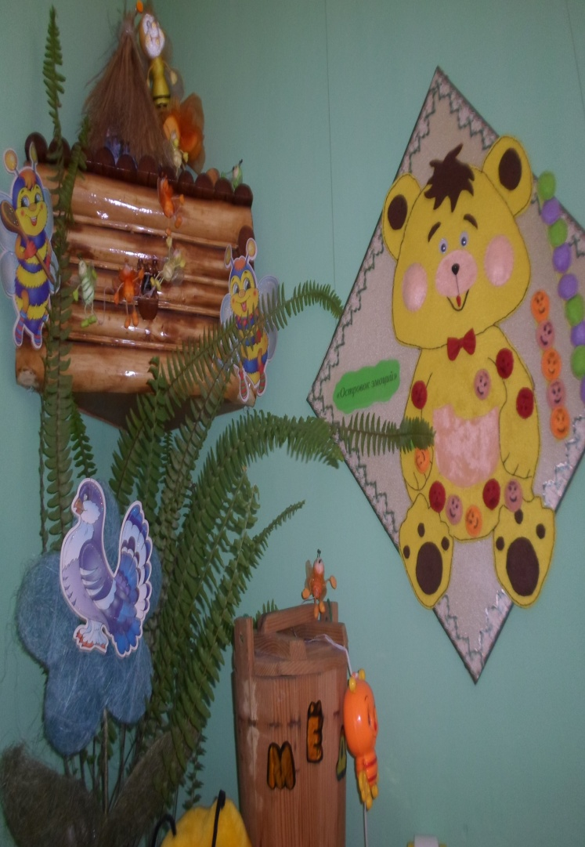
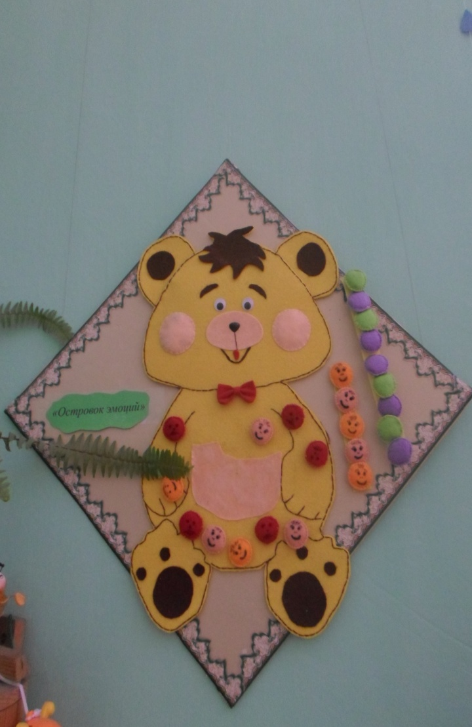

Slide 15
2. Познавательное развитие
Центр для родителей: «Информационная доска», «Книга отзывов и предложений»;
Центр «Мы познаём мир» : «Уголок экспериментирования», «Песочное настроение», Патриотический уголок «Страна, где я живу»; «Уголок труда»;
Центр конструктивной деятельности: «Лего», «Деревянный конструктор», «Крупный конструктор», «Кубики»;
Центр «Сенсорного развития»;
Центр математического развития:
Таблицы по ФЭМП «Величина», «Состав числа», дидактические игры по математики;
Центр «В гостях у сказки»: библиотека – подбор литературы на разную тематику для детей;
Центр настольно - печатных игр;

Slide 16
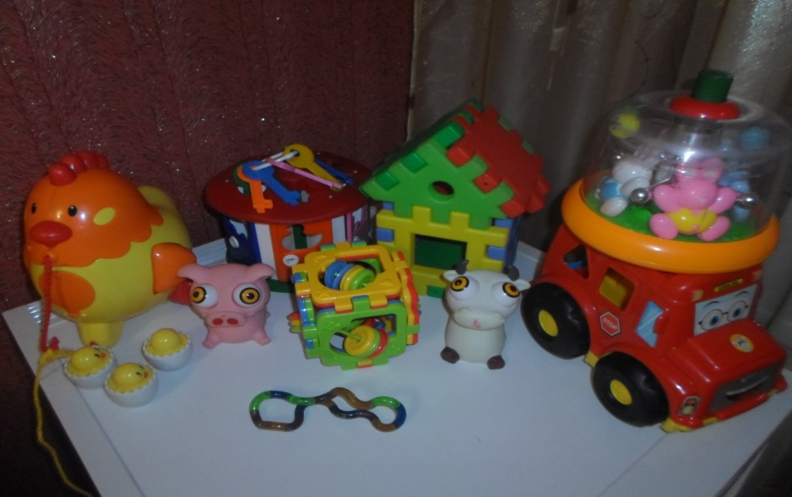
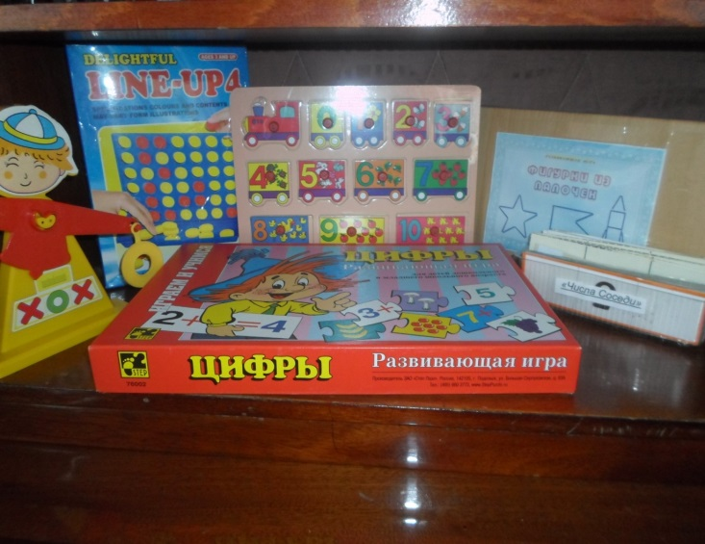
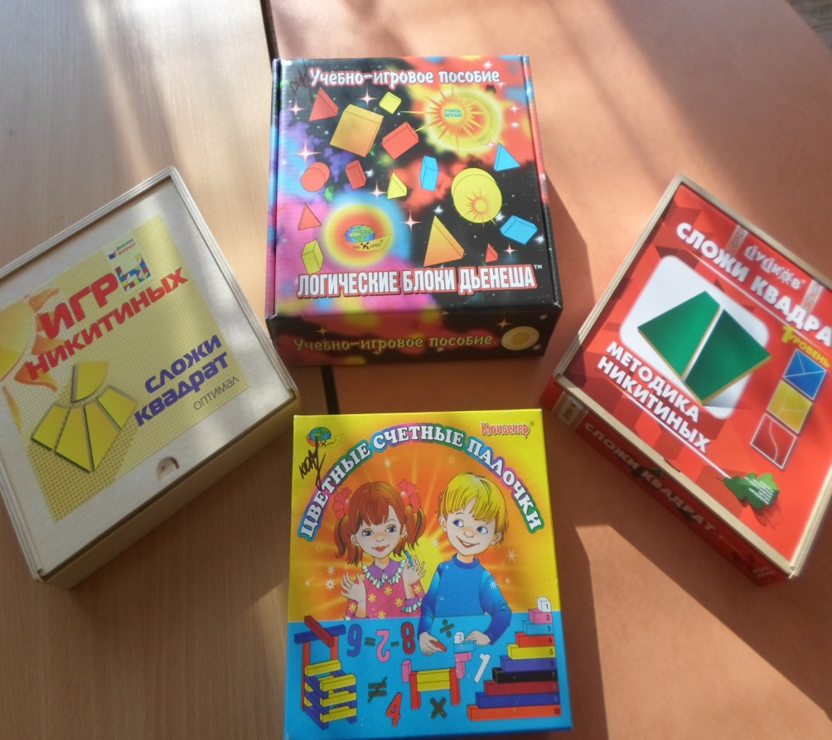
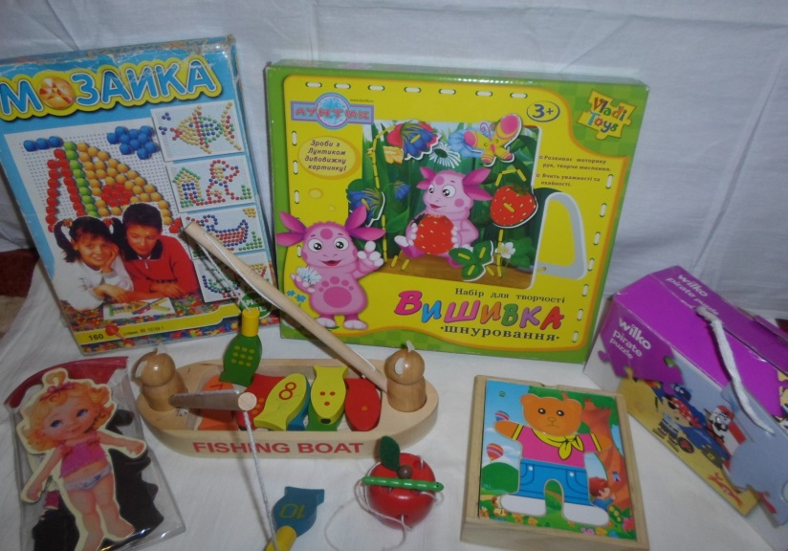
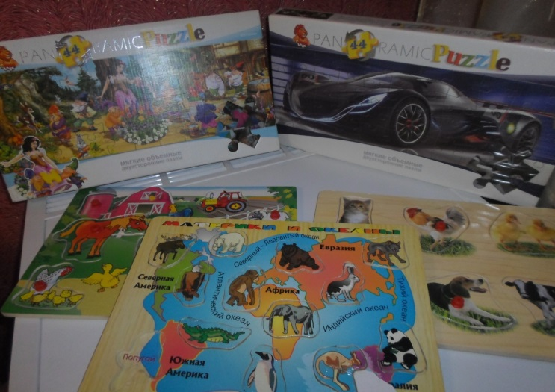

Slide 17
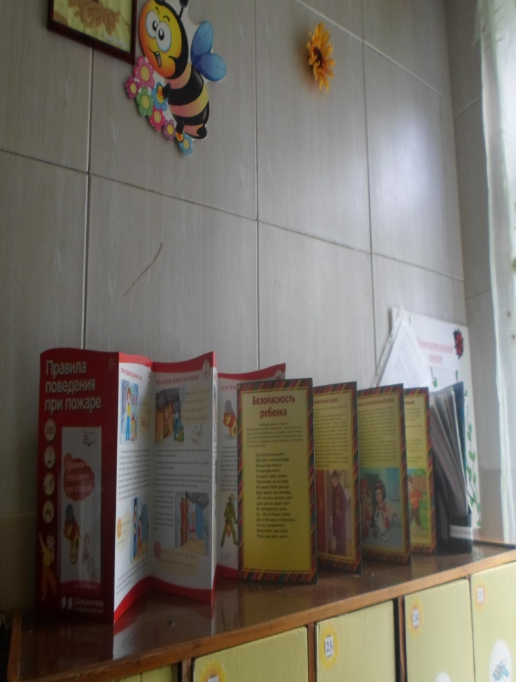
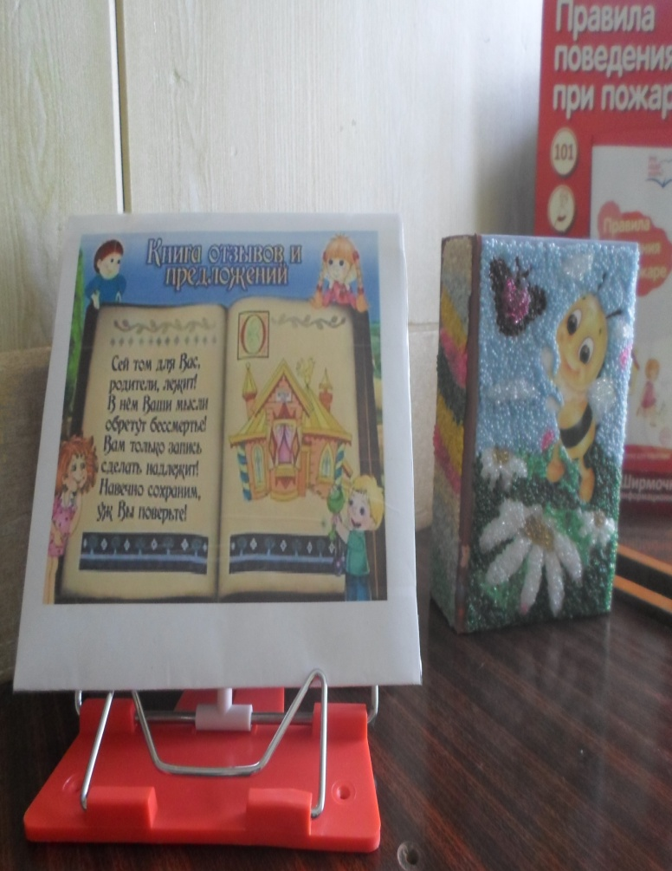

Slide 18
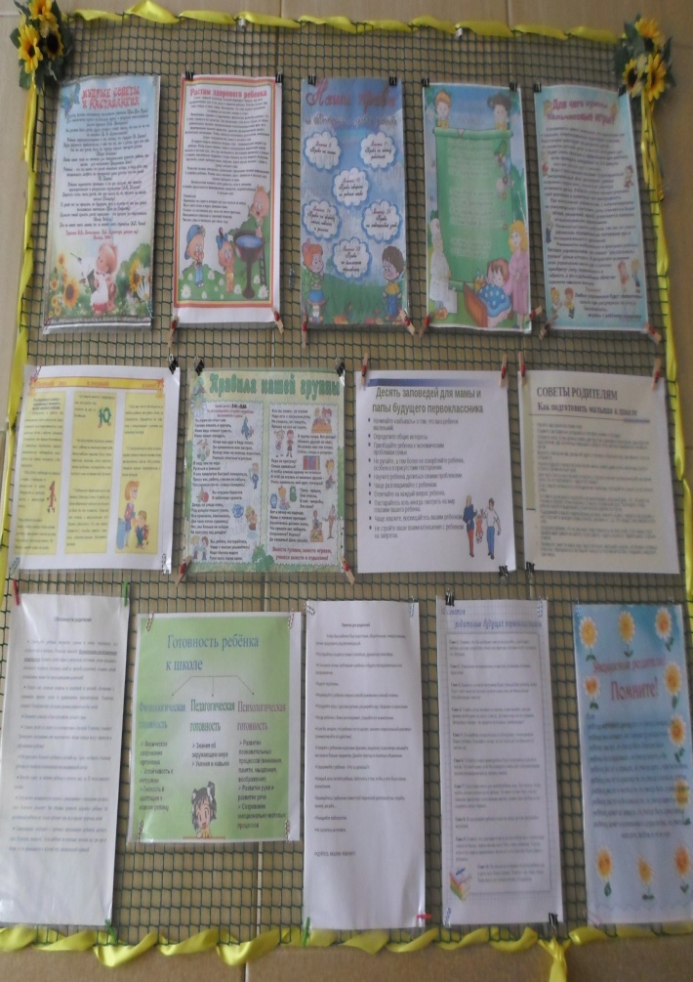
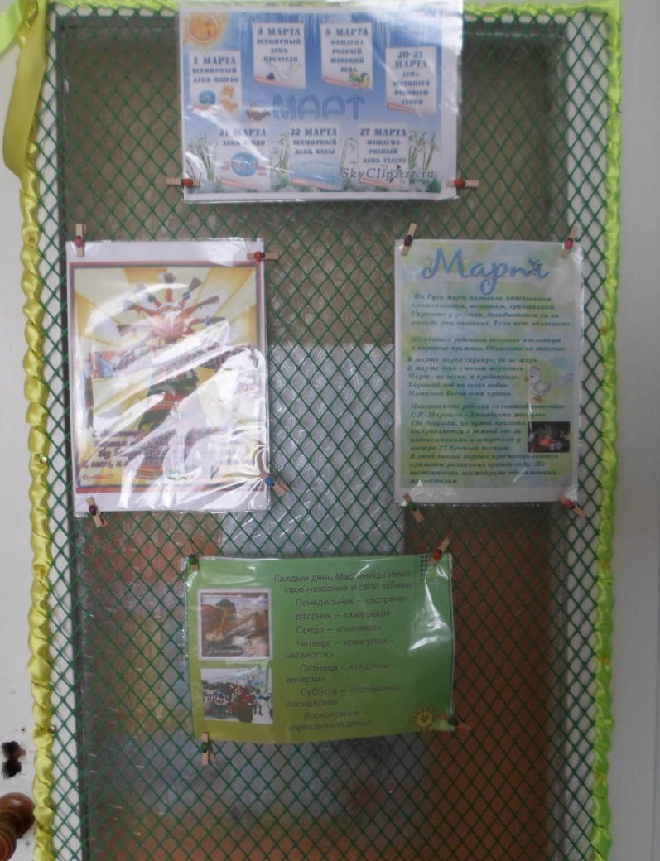

Slide 19
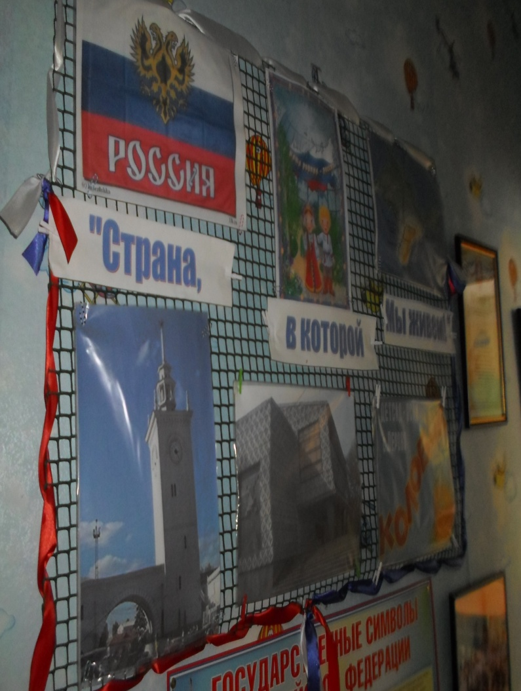
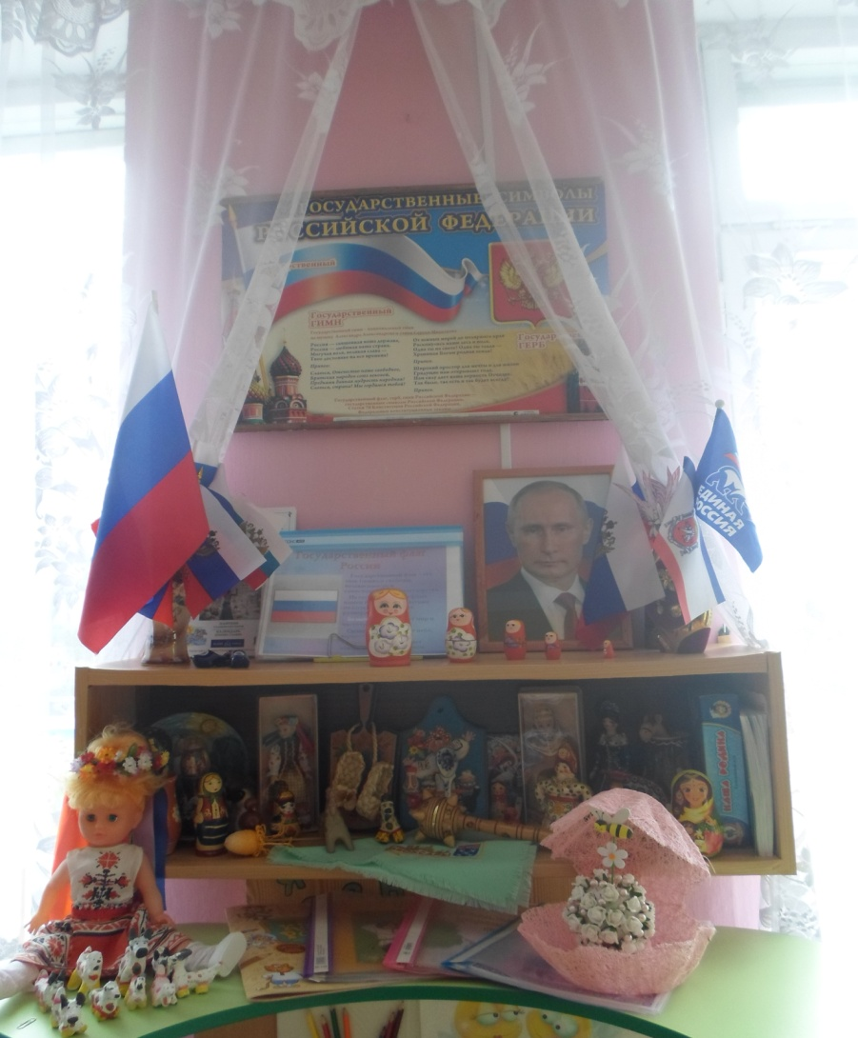

Slide 20
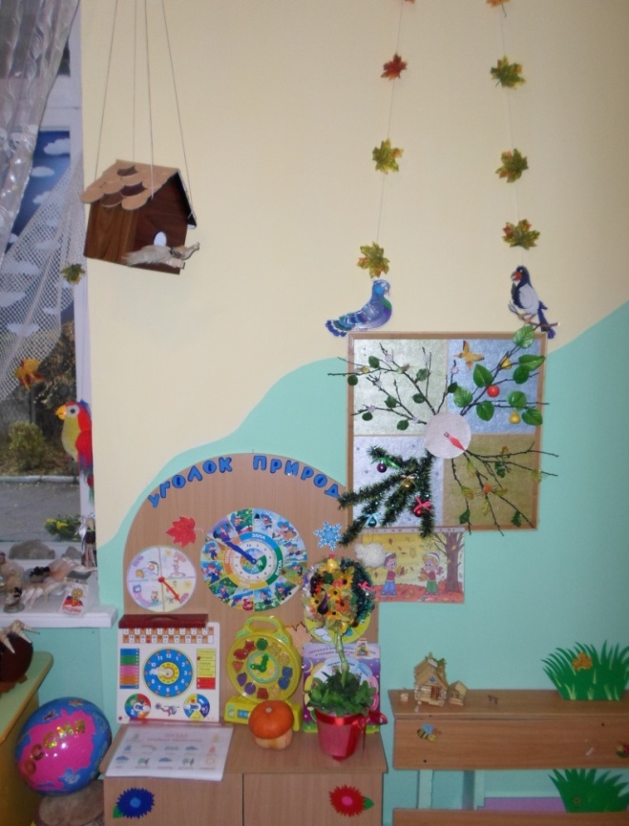
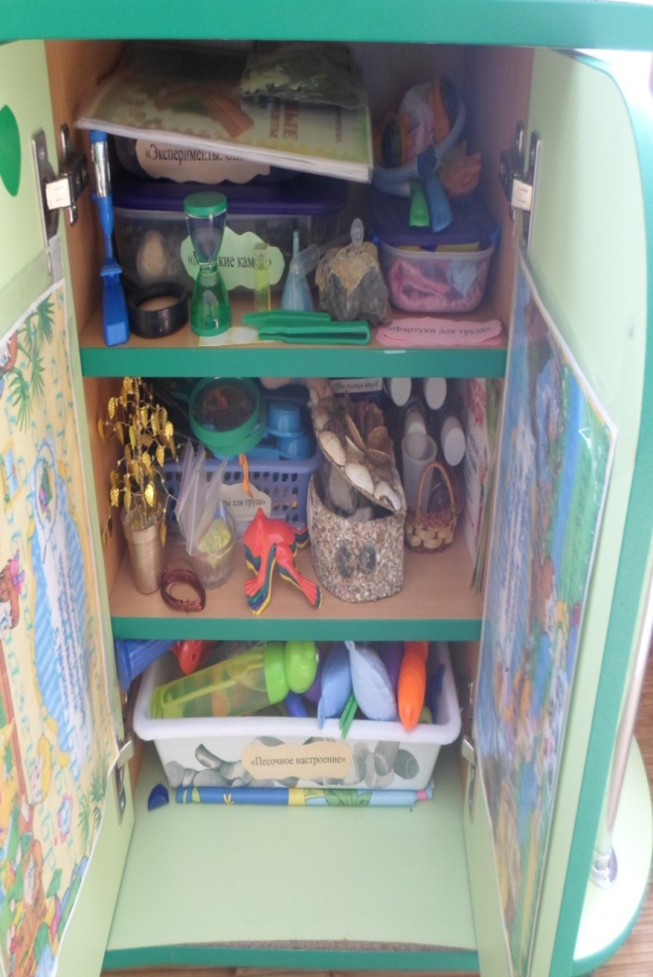
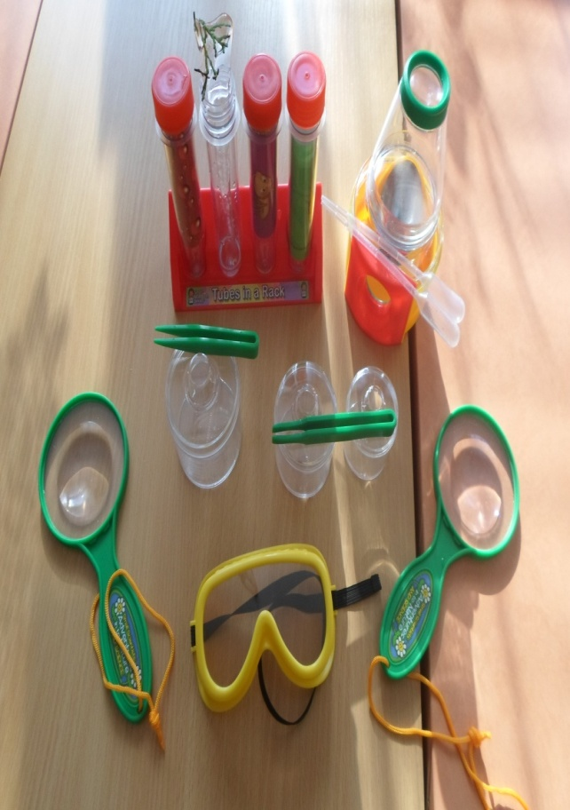

Slide 21
3. Речевое развитие
Центр речевого развития
Центр «Будем говорить правильно»: Демонстрационный материал «Интересные прогулки», «Я и моя семья», «Я и космос», «Уроки Ушинского», «Овощи и фрукты», «Мой дом», «Животные», «Профессии», «Времена года», «Дети-герои», «Награды войны», Беседы с детьми «Великая отечественная война», «Уроки безопасности», «Что такое хорошо и что такое плохо», «Дорожная Азбука», «Я развиваюсь», «В мире пословиц», «Воспитываем сказкой», «Уроки доброты», «Сказочные герои» и т.д. Дидактические игры «Времена года и праздники», «В гостях у сказки», «Профессии», «угадай сказку», Авторские сказки «Цветок пожеланий», «Дикие птицы – кто, что ест?», «Оцени поступок».

Slide 22
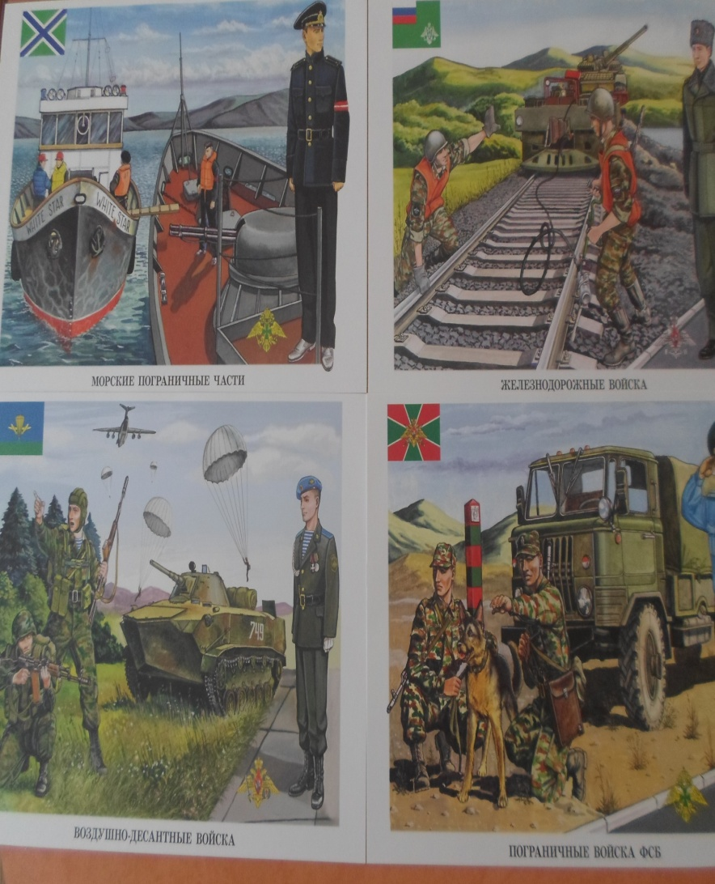
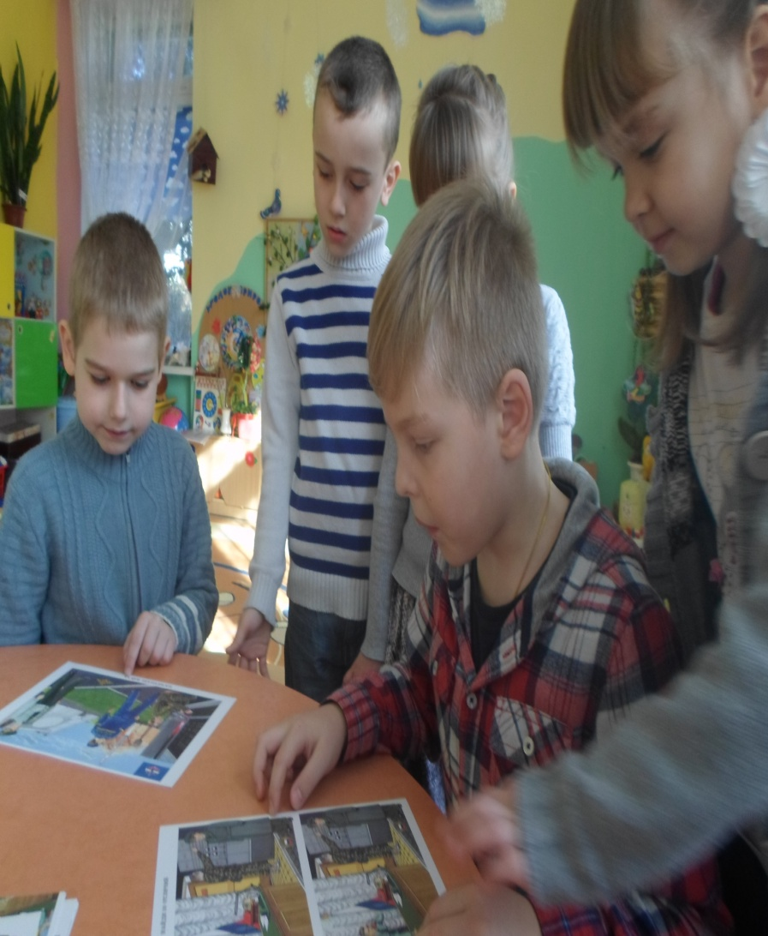

Slide 23
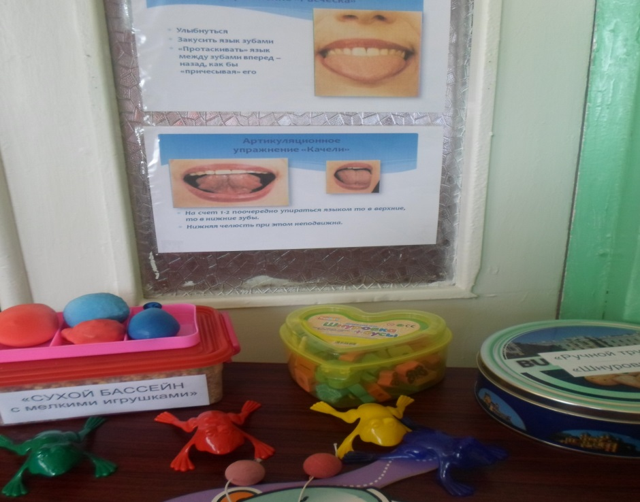

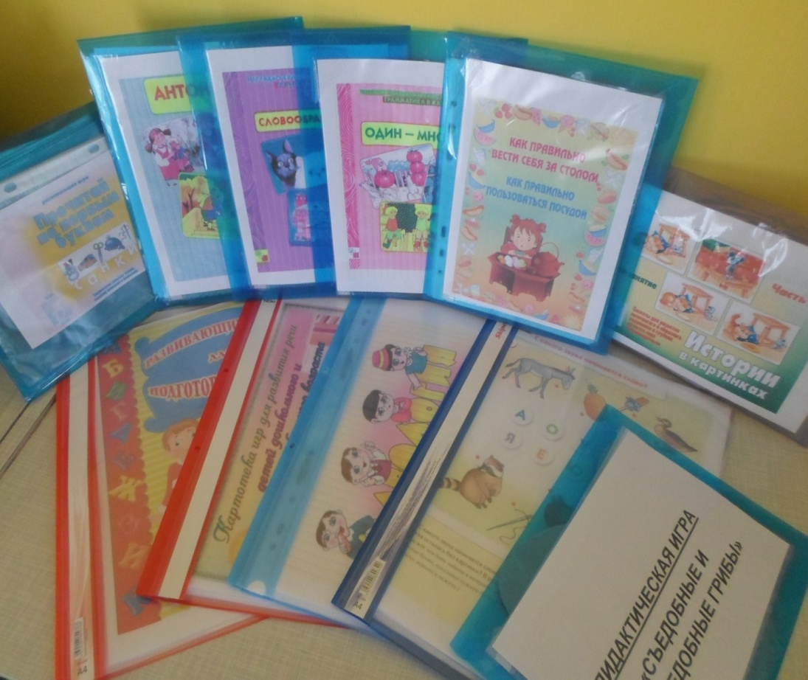
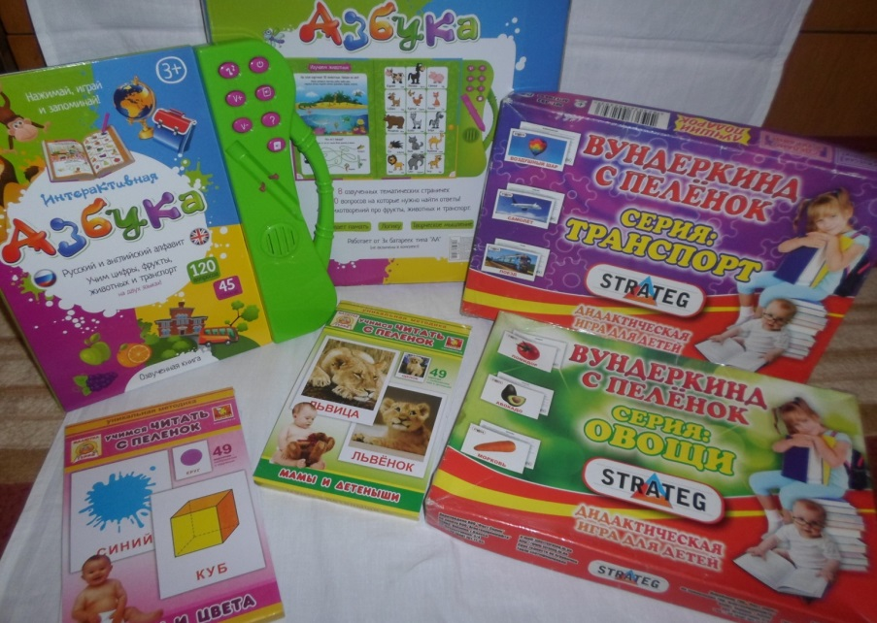

Slide 24
4. Художественно-эстетическое развитие
Центр изобразительной деятельности: демонстрационный материал по изодеятельности «Росписи», картотека предметных картинок «Народные промыслы», «Виды искусства»;
Центр «Умелые руки»: «Одень куклу» (вырежи гардероб), «Вышивка», «Сухой бассейн»,
Центр музыкально-театрализованной деятельности: «Настольный театр «Петушок золотой гребешок» «Соломенный бычок», «Теневой театр по сказкам «Теремок», «Курица и цыплята», «пальчиковый театр»,

Slide 25
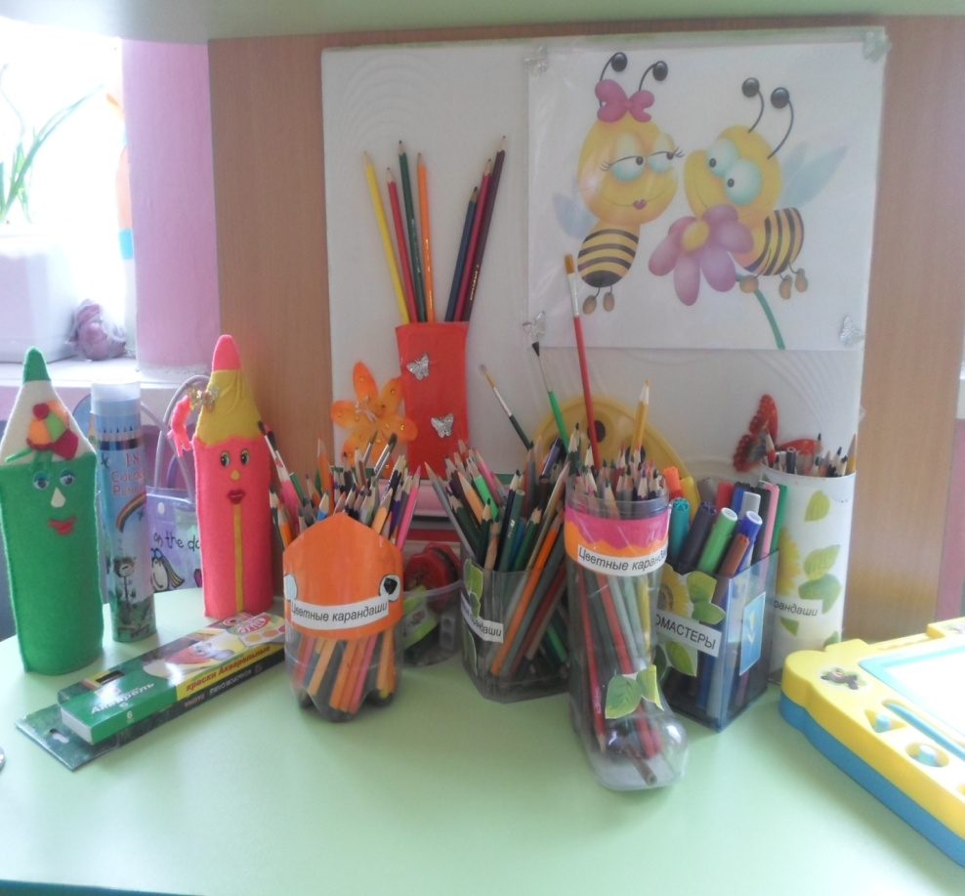
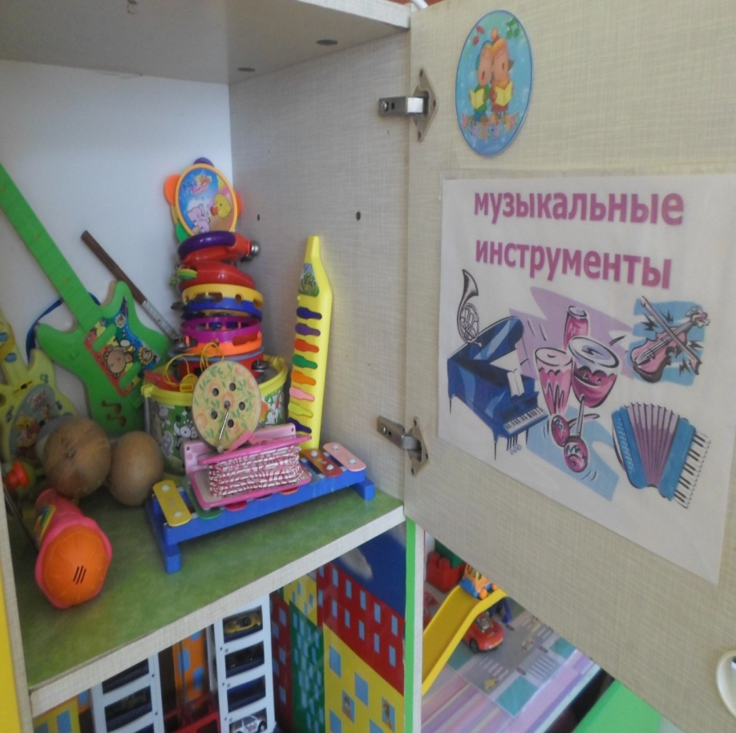
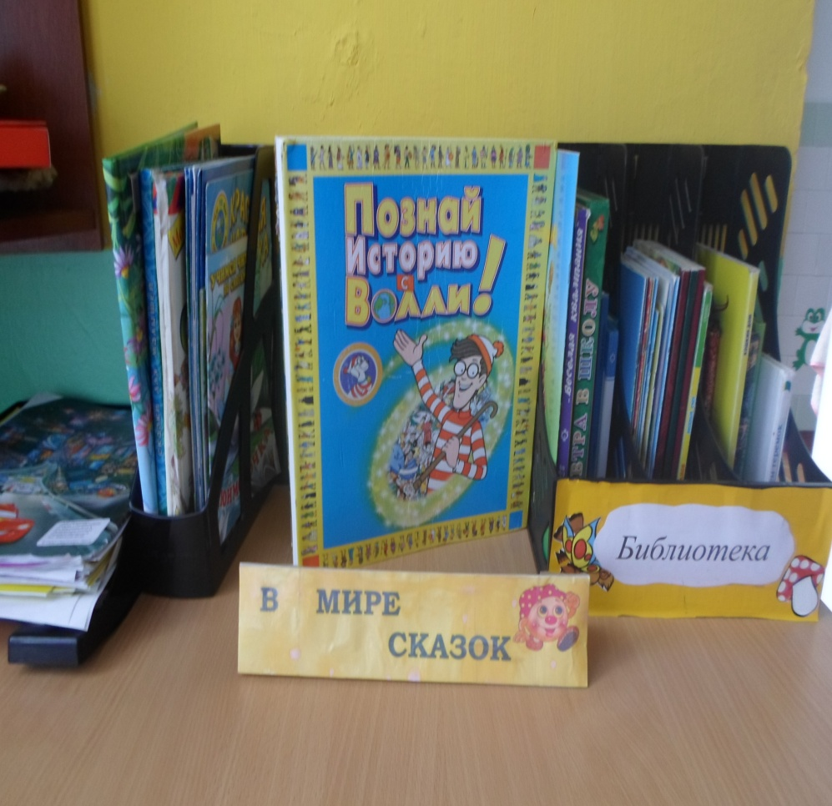

Slide 26
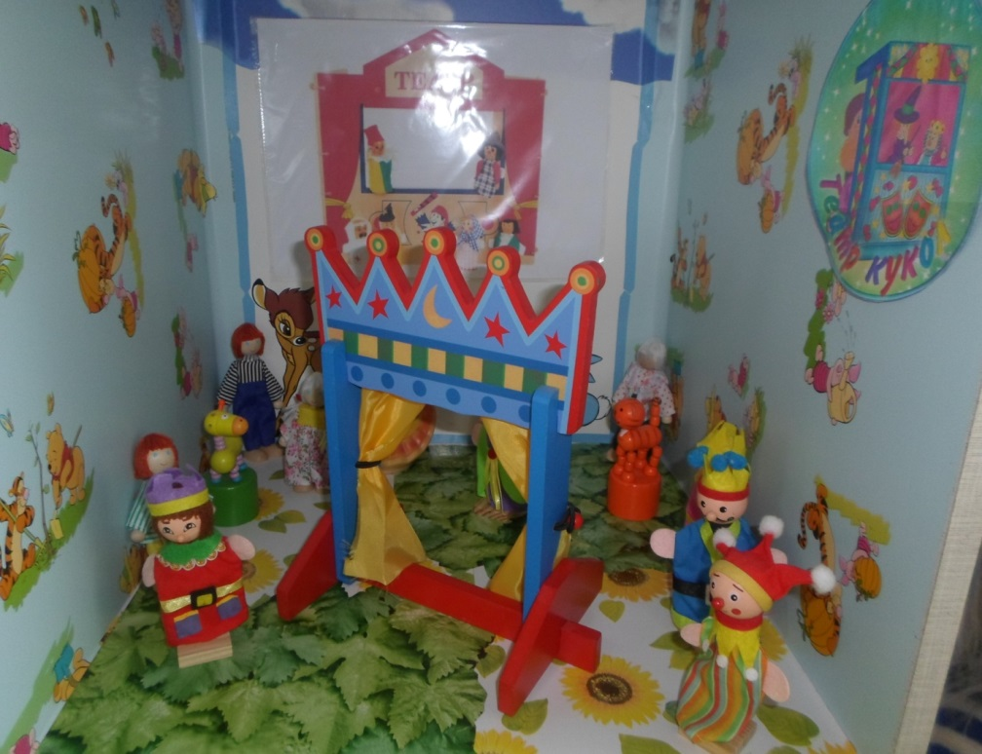
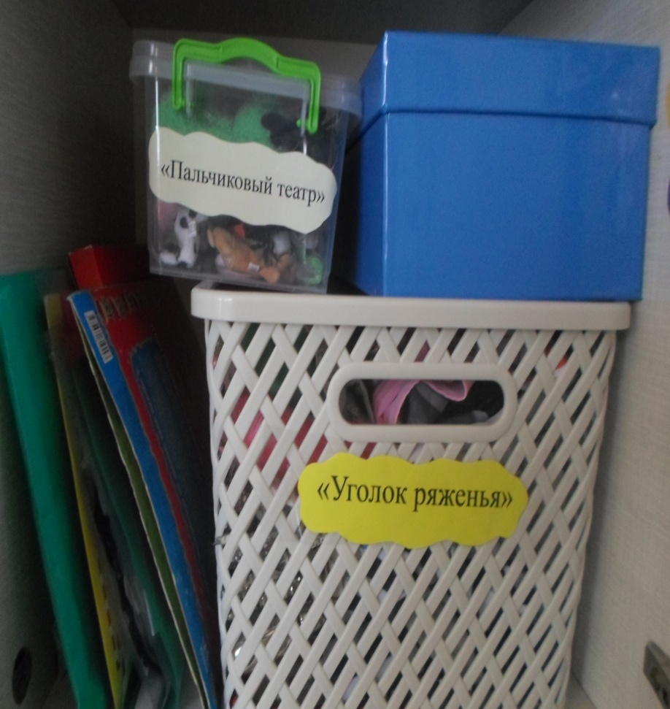
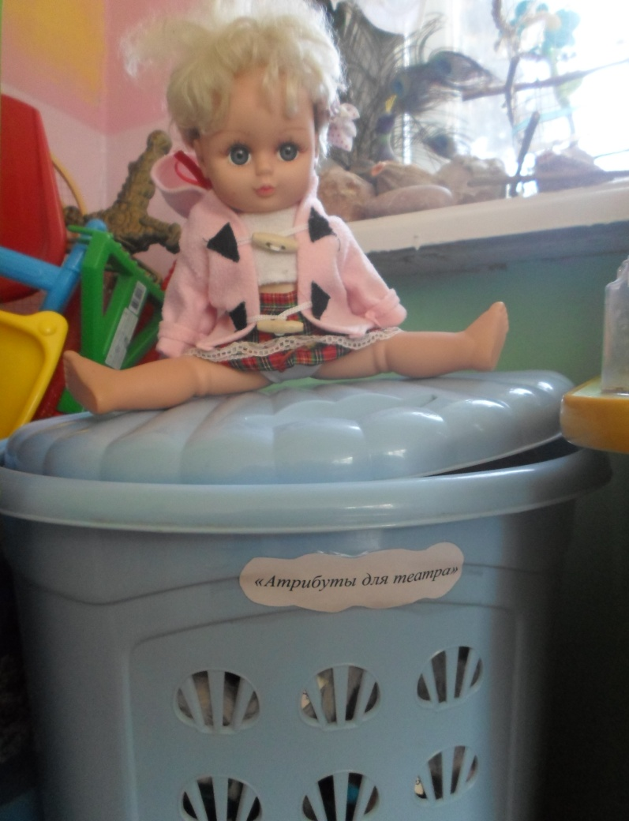

Slide 27
5. Физическое развитие
Центр физического развития: спортивный инвентарь для занятий «Наголовники для подвижных игр, Подвижный игры «Хитрая лиса», «Волк и зайцы», «Кот и мыши», обручи, скакалки, спортивный снаряд (мешочки с песком, ракетки, кегли и т.д.);
Центр сохранения здоровья: «Дорожки здоровья, информация о формировании вале логических основ и основ ОБЖ. Формирование представлений о том, что полезно и что вредно для здоровья ;
Спортивный уголок «Будь здоров»

Slide 28
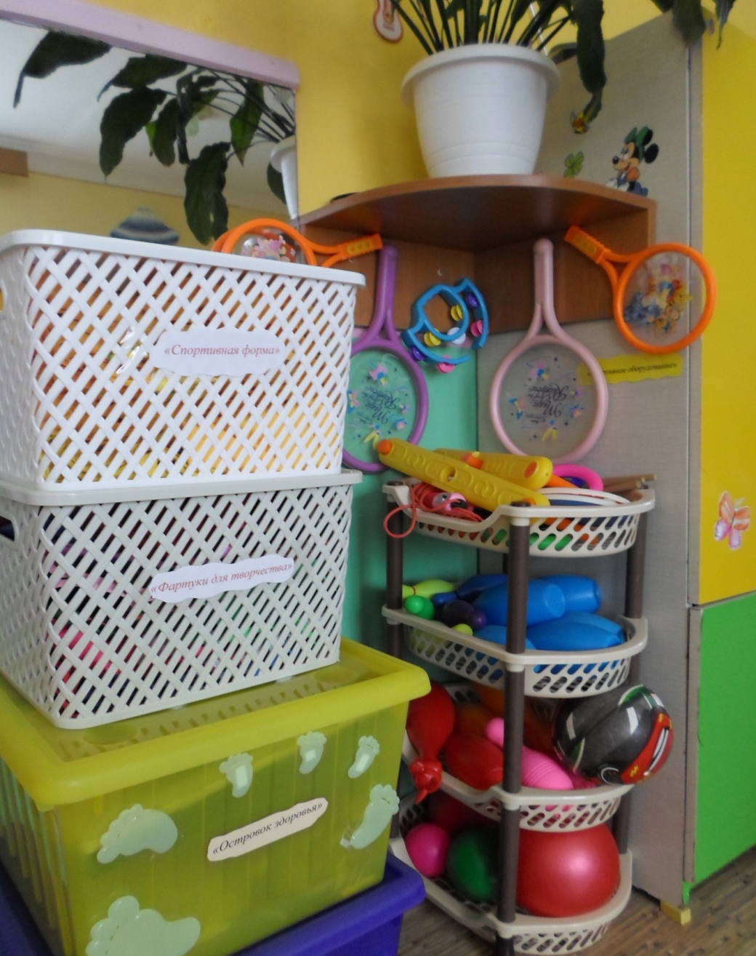

Slide 29


Slide 30
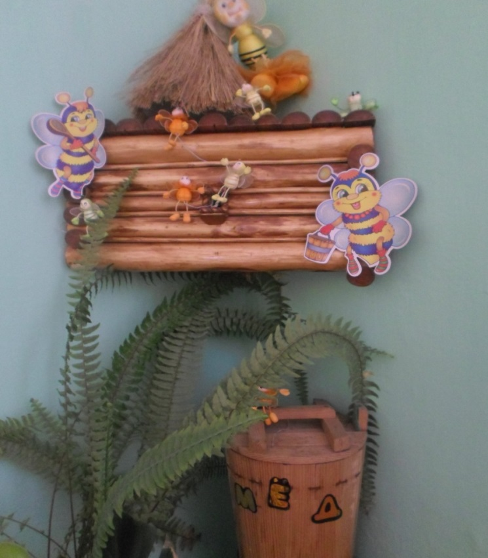

«ВОТ ТАКАЯ НАША ГРУППА «ПЧЁЛКА»,
СПАСИБО, ЧТО ВЫ ЗАГЛЯНУЛИ К НАМ В ГОСТИ!!!!!!!»

